Slide 1


阳光能源集团电子报
2019年第六期

Slide 2

曲靖阳光能源硅材料有限公司一期项目投产报道 —— 03

Slide 3

曲靖阳光能源硅材料有限公司一期项目投产报道
2月17日阳光能源曲靖公司年产3000吨单晶硅棒和1.2亿片单晶硅片一期项目投产，曲靖市市委书记、市长，经开区管委会书记、主任，各县区主管领导、及部分合作伙伴、新闻媒体的朋友莅临现场祝贺。
曲靖阳光能源硅材料有限公司于2017年8月注册，2018年3月31日开工建设，建设过程中得到了当地政府的大力支持，历时300天建成投产，项目进展速度非常之快。
未来，相信在阳光能源集团的助力下，在曲靖阳光全体员工的共同努力下，一个科技创新、管理规范、品质优秀、诚信经营的年产值超10亿元的现代化光伏企业将以全新的面貌迎接四海宾客。

Slide 4
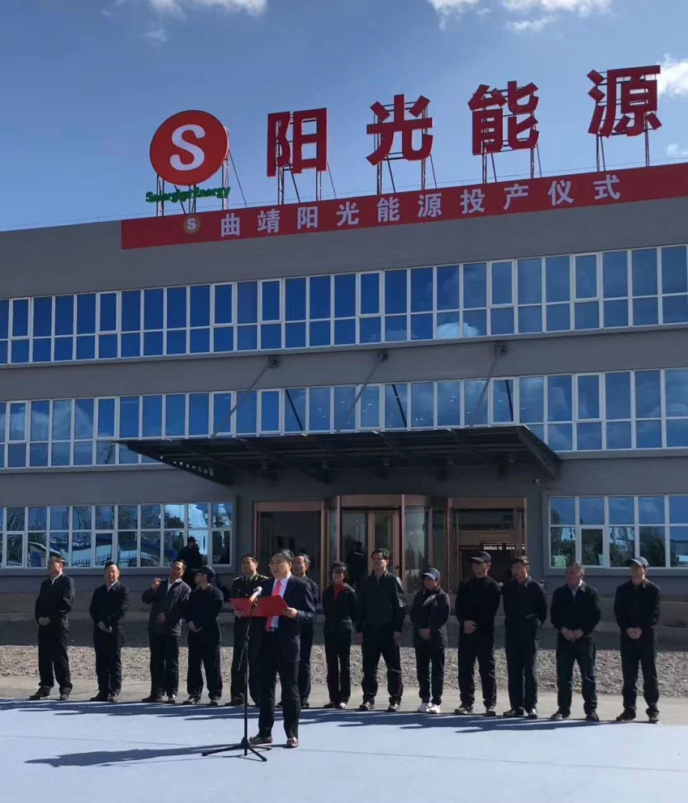

Slide 5
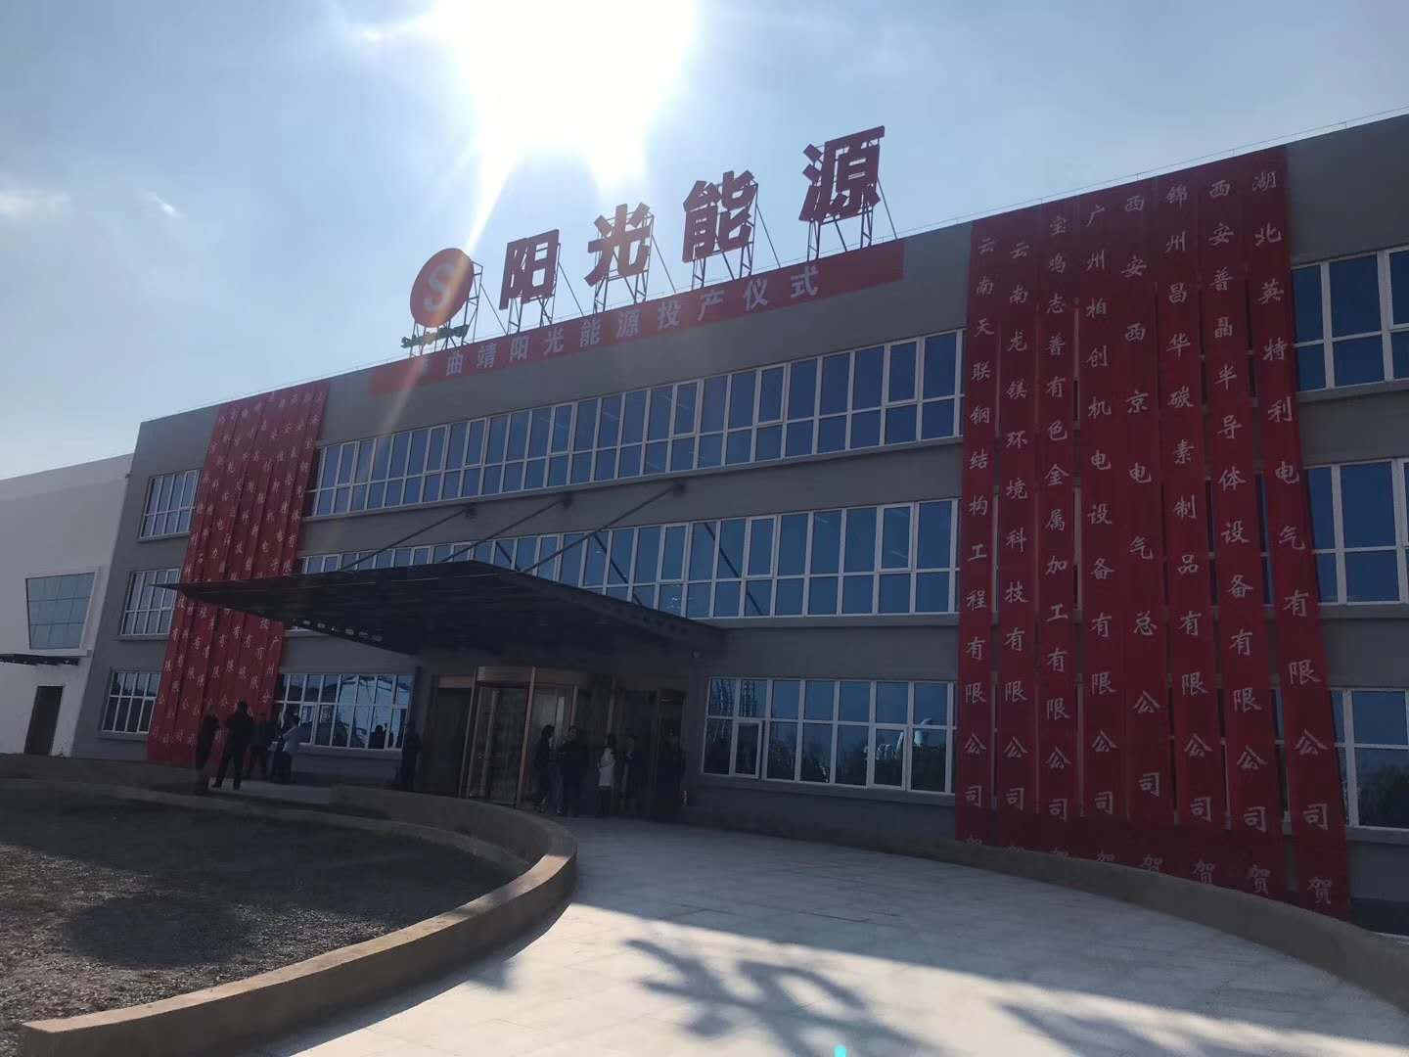

Slide 6
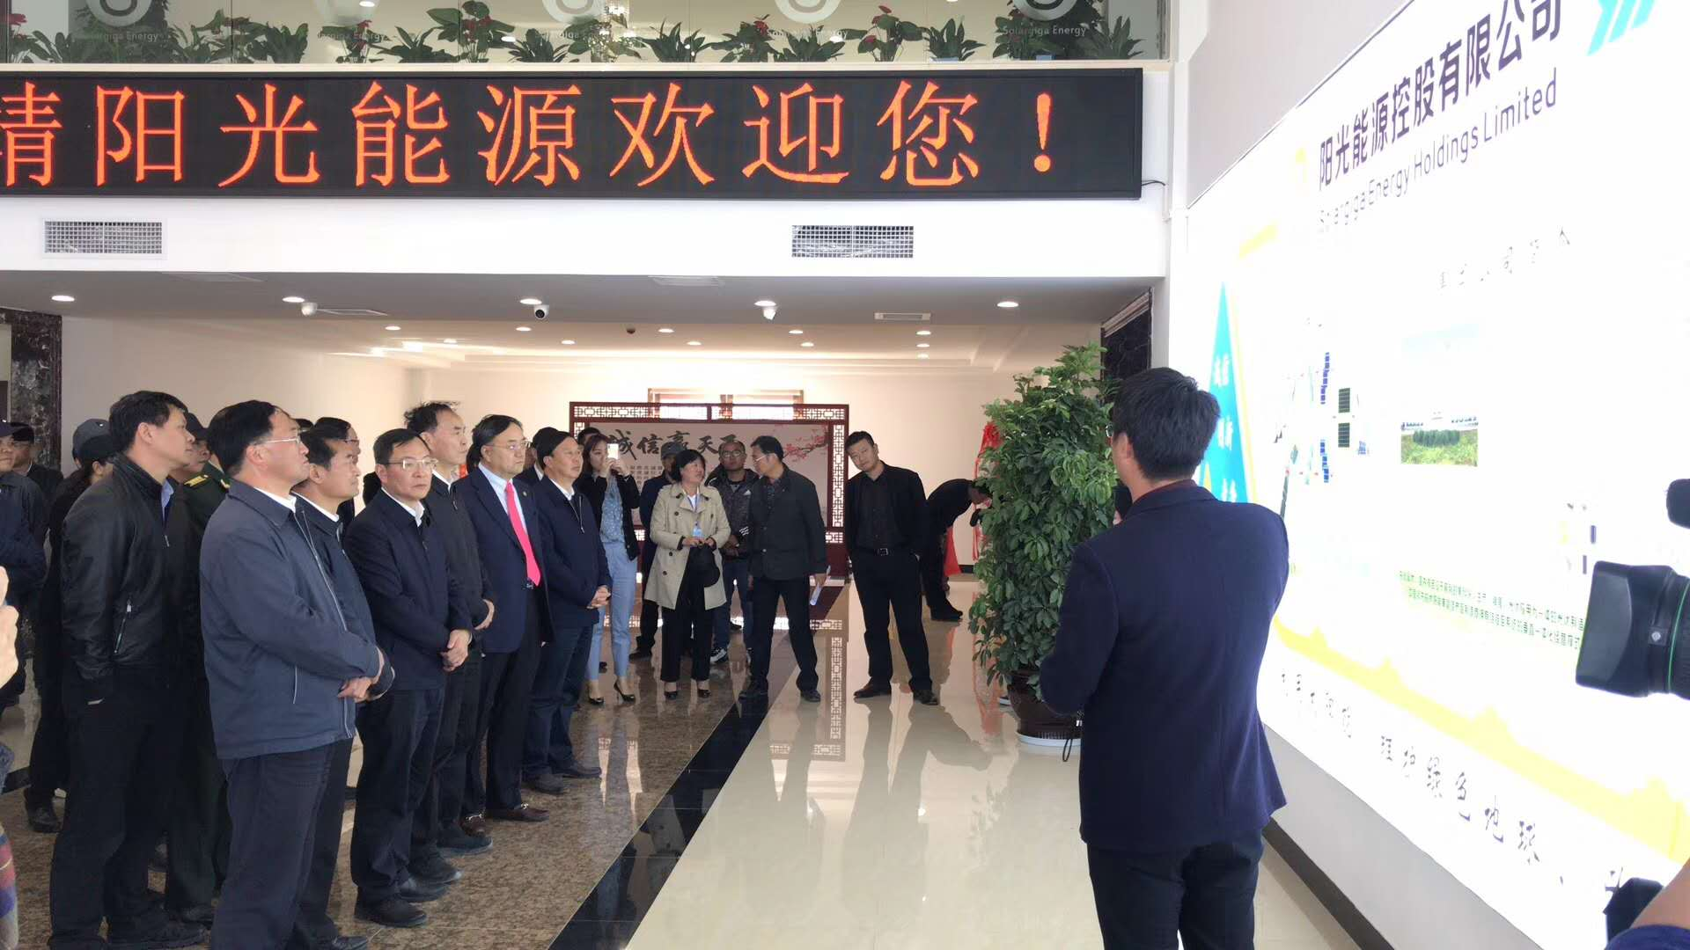

Slide 7

2019-2-20

